Slide 1
Выпускной проект:
«Стратегия развития России и Воронежа к 2050 году:
на пороге новой реальности»
Подготовили:
Андрей Кобылкин
Артем Кобляков
Екатерина Лупарева
Марина Подшивалова
Мария Веретенникова
Ксения Митрохина
Павел Клепов
ШЭК Репное 2013

Slide 2
Сначала нужно изменить мир внутри нас

Slide 3
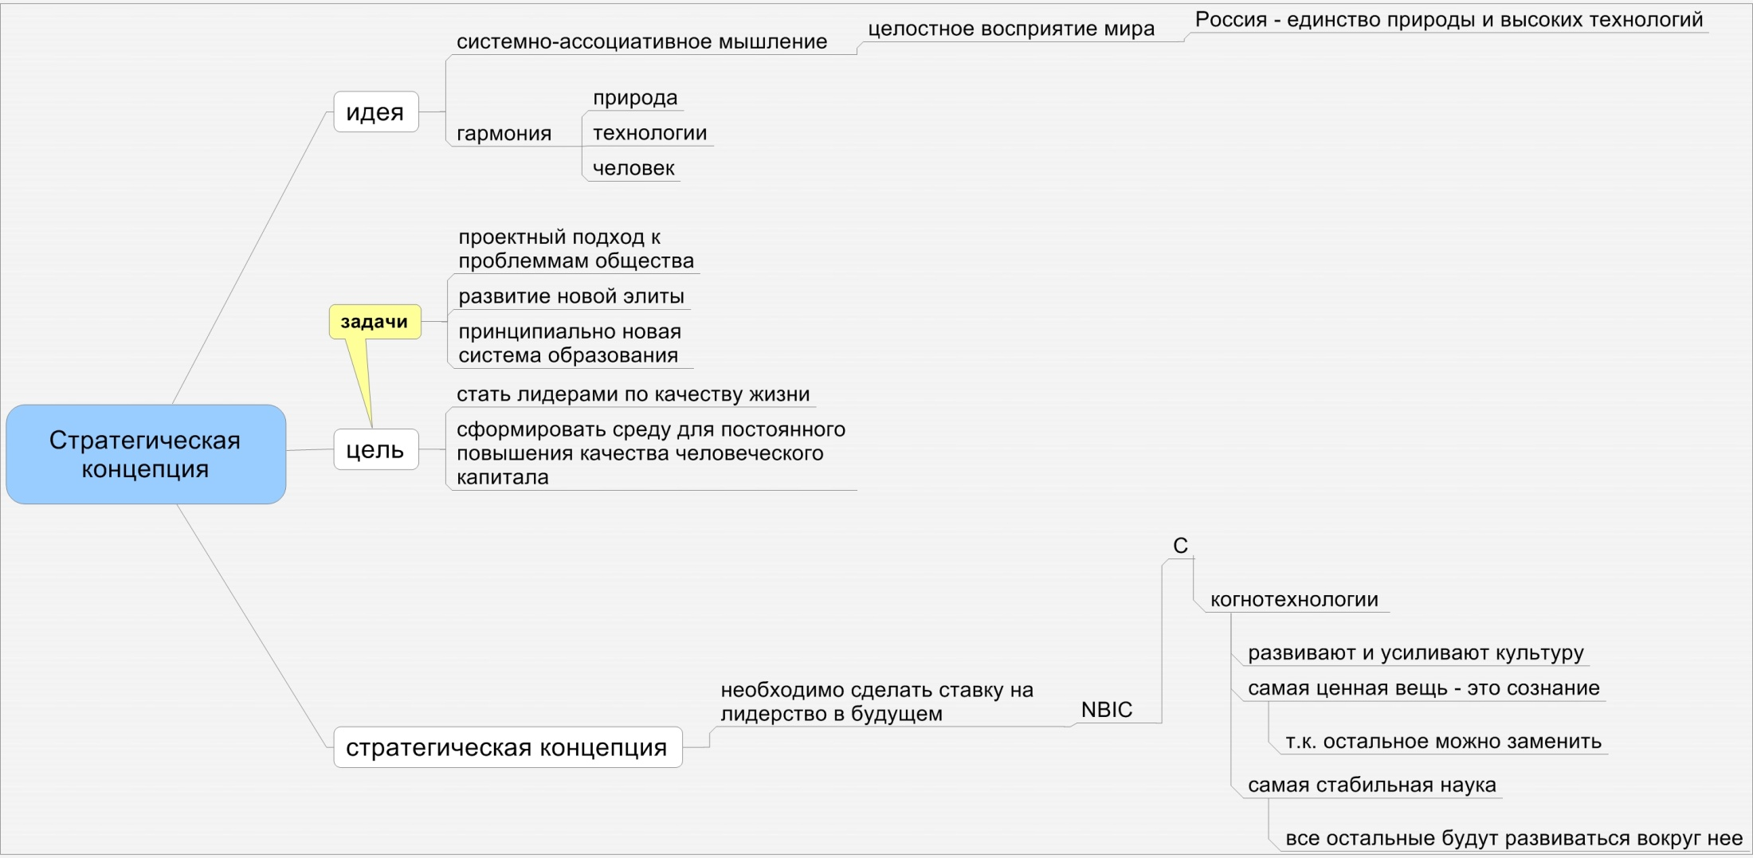
Россия – единство природы и высоких технологий

Slide 4
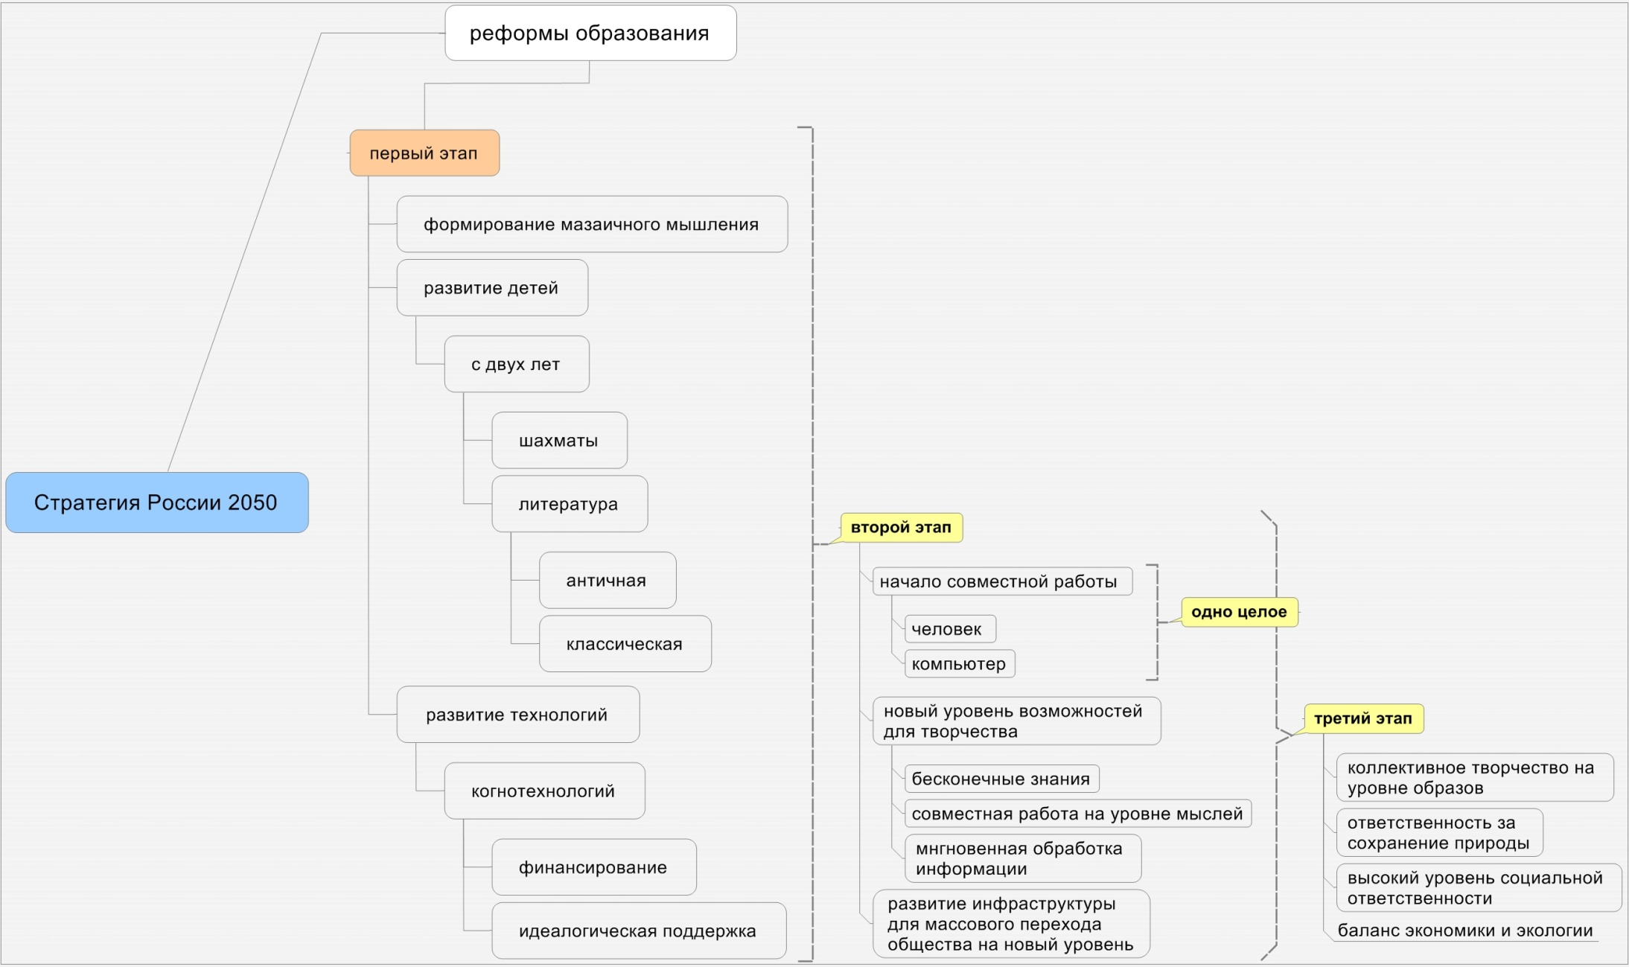
Стратегия России 2050

Slide 5
Формирование новой элиты

Slide 6
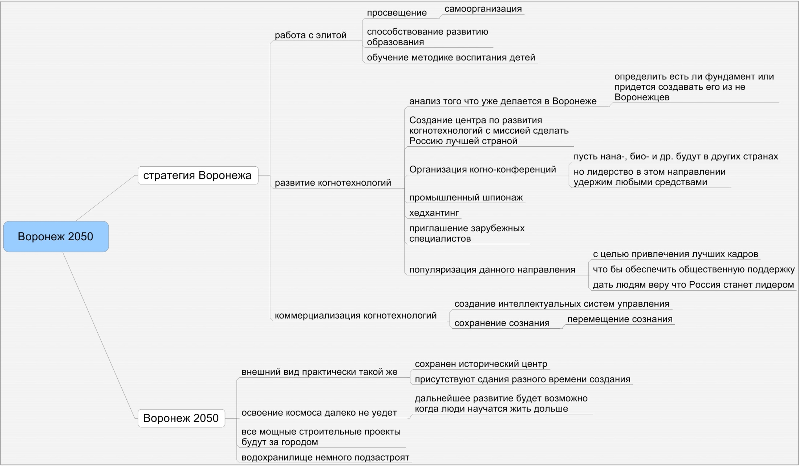
Развитие когнотехногий в Воронеже

